Slide 1
3-17-유시준 포폴

Slide 2
날짜 | 변경된 내용 | 작성자
23-10-22 | 최초 작성 | 유시준
23-10-29 | 인벤토리 시스템 확장 | ‘’
24-01-21 | 스케쥴표 작성
24-02-20 | 전면 수정
24-02-24 | 몬스터 우선순위 추가
24-03-17 | 구조도 추가

Slide 3
목차
기획 의도
게임 구성 요소
로그라이크
오토배틀러
시스템 연계 구조
게임 흐름
개발 목표
시스템 개발
캐릭터 상태
아이템
절차척 맵 생성
전투 구현
몬스터 구현
캐릭터 성장
특별한 이벤트
저장 시스템 구현
씬 개발
메인 화면
UI
전투
이벤트

Slide 4
게임 구성 요소
로그라이크
비교적 적은 리소스로 무한에 가까운 경우의 수를 뽑아내기 위해
로그라이크의 절차적 생성을 차용하였고
피지컬의 유리함보단 일명 뇌지컬의 재미를 느낄 수 있게 시간 배율 조정 시스템을 채용함
오토 배틀러
플레이어의 피로도를 줄이고 전략적 선택이라는 느낌만 낼 수 있도록 스킬 또는 소모품만 사용 가능함.

Slide 5
스케줄
할 일 (주 단위) | 1 | 2 | 3 | 4 | 5 | 6 | 7 | 8
인벤토리/장비 구현
UI 구현
절차적 던전 생성
맵 구성
데미지 구현
상점 구현
세이브/로드
FSM구현
데이터 테이블 구현
캐릭터 강화 요소

Slide 6
시스템 개발
캐릭터 상태
일반 | IDLE | 이동
공격 | 근접 | 원거리 | 캐스팅 | 도발 당함
행동 불가 | 사망 | 빙결 | 기절 | 기습 당함 | 넘어짐
캐릭터 애니메이션
일반 | 대기 | 걷기 | 뛰기
공격 | 한 손 무기 | 양손 무기 | 활 | 총 | 마법 발사
스킬 모션 | 버프
상태 이상 | 피격
행동 불가 | 넘어짐 | 기절 | 사망 | 기습 당함

Slide 7
시스템 개발
AI 종류
플레이어를 제외한 다른 NPC들은 자신의 태그에 맞는 Ai를 사용한다.
특정 태그들은 양립할 수 없으며 별다른 명령이 없다면 자신의 태그에 맞는 위치선정을 하게 된다.
AI의 종류
플레이어 | 근접 | 원거리 | 캐스터
몬스터 | 근접 | 원거리 | 캐스터
보스

Slide 8
시스템 개발
근접 몬스터
공격 방식
대상 지정
범위 지정
타겟팅
특정 대상
가장 위협적인 몬스터
가장 가까운 몬스터
스킬 사용
버프 스킬[공격 범위 안에 없어도 사용]
타겟팅 스킬[공격 범위 안에 있어야 사용]
가장 가까이 있는 적군을 향해 사거리 만큼 이동한 후 근접 공격을 사용함.

Slide 9
시스템 개발
원거리 몬스터
공격 방식
대상 지정
투사체
범위 지정
타겟팅
특정 대상
가장 가까운 몬스터
가장 위협적인 몬스터
스킬 사용
타겟팅 스킬[공격 범위 안에 있어야 사용]
버프 스킬[공격 범위 안에 없어도 사용]
투사체 발사 스킬[공격 사거리 안에 없어도 스킬 사거리 안이라면 사용]
가장 가까이 있는 적군을 향해 사거리 만큼 이동한 후 원거리 공격을 사용함.
앞 열부터 녹이려고 하는 행동패턴이 있음.

Slide 10
시스템 개발
캐스터-힐러
공격 방식
대상 지정
타겟팅
특정 대상
가장 가까운 아군
가장 가까운 몬스터
스킬 사용
힐링 스킬[공격 범위 안에 있어야 사용]
버프 스킬[공격 범위 안에 아군이 있어야 사용]
타겟팅 공격[자신을 제외한 아군이 없거나 특정 디버프에 걸렸을 때만 사용]
가장 가까이 있는 아군을 향해 이동한 후 아군을 치유함.
혼자 남았을 경우 근접 AI처럼 가장 가까운 적을 향해 이동 후 공격을 시도함.

Slide 11
시스템 개발
캐스터-위자드
공격 방식
대상 지정
투사체
범위 지정
타겟팅
특정 대상
가장 위협적인 몬스터
가장 가까운 몬스터
스킬 사용
버프 스킬[공격 범위 안에 없어도 사용]
투사체 발사 스킬[공격 사거리 안에 없어도 스킬 사거리 안이라면 사용]
타겟팅 스킬[공격 범위 안에 있어야 사용]
후열에서 스킬 위주로 공격하는 타입의 AI
캐스팅 도중에 다른 상태로 넘어가면 캐스팅 애니메이션을 취소하고 상태를 변경한다.

Slide 12
시스템 개발
보스-고정형
공격 방식
범위 지정
대상 지정
투사체 발사
타겟팅
특정 대상
가장 위협적인 몬스터
가장 가까운 몬스터
스킬 사용
범위 지정형 스킬
투사체 발사형 스킬
타겟팅 공격 스킬
움직이지 않는 고정형 보스 탱커가 가까이 붙지 않으면 광역 투사체를 발사한다.
플레이어의 최우선 목표는 광역 투사체를 발사를 저지하는 것을 목표로 한다.

Slide 13
시스템 개발
아이템
아이템의 종류는 크게 재료/소모품/장비로 나뉘며
소모품과 재료만 스택이 되도록 구현하며
장비의 경우 유물과 메인 장비[무기,방어구]로 나뉜다.
장비의 종류
아티팩트
무기
방어구
소모품
포션 | 힐 | 버프 | 정화

Slide 14
시스템 개발
절차적 맵 생성
일반 방 | 전투 방 | 보상 방 | 이벤트 방 | 상점 방
보상 방 | 장비 | 스킬
이벤트 방
보스 방 | 1층 | 2층 | 3층 | 4층
전투 구현
만약 타겟으로 설정한 캐릭터가 없다면
몬스터는 가장 가까이 있는 캐릭터를 향해 이동하려고 함
만약 공격 사거리까지 이동했다면 타겟으로 설정된 대상을 향해 공격을 시도함
만약 대상이 사라졌다면 1번으로 이동
몬스터 상태 | 비-전투 | 전투 | 행동불능
비-전투 | IDEL | 이동
전투 | 근접 | 마법 | 원거리
행동 불능 | 넘어짐 | 기절 | 얼어붙음 | 사망

Slide 15
시스템 개발
절차적 맵 생성
테마를 선택(중복 가능)
테마에 맞는 방을 오브젝트풀에 끼워 넣음
방의 최대 크기를 정하기(최대 크기는 무조건 홀수)
방의 최대 개수 정하기(다음 층 계단과 입구 그리고 방하나는 무조건 있어야함)
던전의 입구 정하기
던전의 입구를 기준으로 방의 프레임 생성
방 생성 순서를 기준으로 리스트 작성
순서에 맞게 열쇠가 들어있는 방하고 잠겨있는 방을 배치
방의 내용물을 오브젝트풀에서 선택
출구 까지 전부 만들었으면 다음층을 제작
만약 다음층이 고정된 지형을 가진 방이면 테마에 맞는 방을 고정 지형 오브젝트 풀에서 가져옴
전투
전투 구성
오토배틀러
스킬사용시 시간 배율 조정
소모품과 스킬 사용

Slide 16
시스템 개발
몬스터 구현
몬스터의 상태
몬스터의 AI
몬스터의 스킬
몬스터의 장비
몬스터의 상태
IDEL | 이동
공격 | 근접 | 원거리 | 마법
사망 | 기절 | 빙결 | 넘어짐
1.몬스터의 AI 종류
근접형 | 브루저 | 암살자 | 탱커 | 자폭형
원거리형 | 카이팅 | 고정형
캐스터형 | 사제 | 마법사 | 소환사

Slide 17
시스템 개발
캐릭터 성장 요소
레벨업으로 얻는 능력치
드랍으로 얻는 장비
레벨업으로 얻는 스킬
스킬
액티브 스킬 캐릭터당 2개 패시브 스킬 캐릭터당6개
장비
무기/갑옷/악세서리/보조무기
저장 시스템 구현
캐릭터 능력치 / 외형 저장
인벤토리/장비 저장
캐릭터의 스킬 저장

Slide 18
시스템 흐름
게임 시작
맵 생성
방 이동
방 내용물 확인
전투
방이면?
전투
승리?
보상
패배

Slide 19
시스템 소개
메인 화면
세로하기
이어하기
설정
종료
캐릭터 강화 요소
장비
스킬
던전 내부 화면
맵 이동
전투

Slide 20
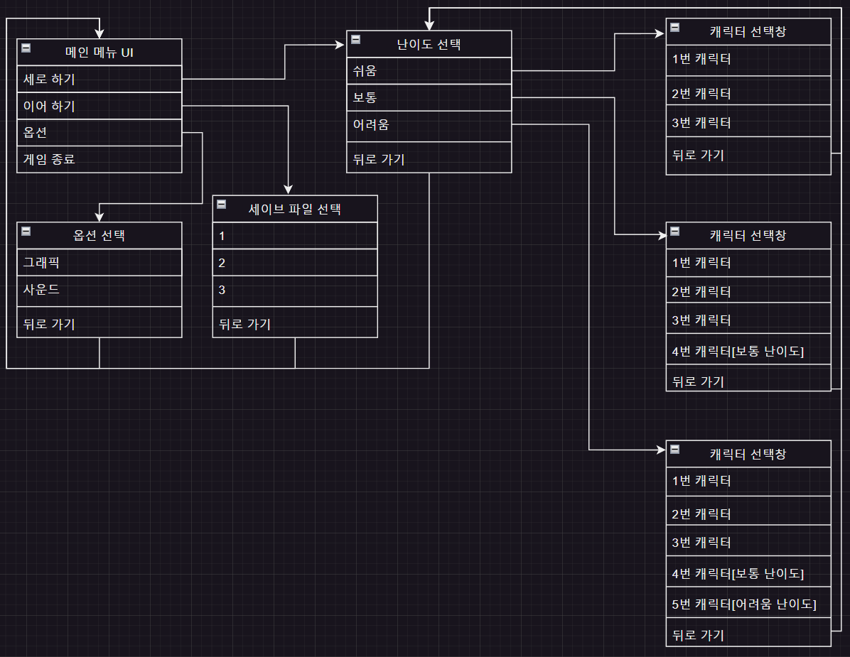
메인 화면

Slide 21
메인 화면
New Game
Continue
Option
Exit

Slide 22
메인 화면
뒤로 가기
난이도 선택
난이도 선택
난이도 선택
일러스트
일러스트
일러스트
설명
설명
설명

Slide 23
메인 화면
출발하기
뒤로 가기
캐릭터
선택
캐릭터
선택
캐릭터
선택
캐릭터
선택
캐릭터
선택
캐릭터 초상화
캐릭터 초상화
캐릭터 초상화
캐릭터 초상화
캐릭터 초상화
<
>
<
>
<
>
<
>
<
>
시작 스킬
시작 스킬
시작 스킬
시작 스킬
시작 스킬

Slide 24
메인 화면
Continue
마지막으로 저장된 인게임으로 이동

Slide 25
메인 화면
Option
뒤로 가기
옵션 1 | 변경할 내용/슬라이드or숫자
옵션 2
옵션 3
옵션 4
옵션 5
옵션 6
저장

Slide 26
메인 화면
Option
뒤로 가기
옵션 1 | 변경할 내용/슬라이드or숫자
옵션 2 | 변경할 내용/슬라이드or숫자
옵션 3 | 변경할 내용/슬라이드or숫자
옵션 4 | 변경할 내용/슬라이드or숫자
옵션 5 | 변경할 내용/슬라이드or숫자
옵션 6
저장

Slide 27
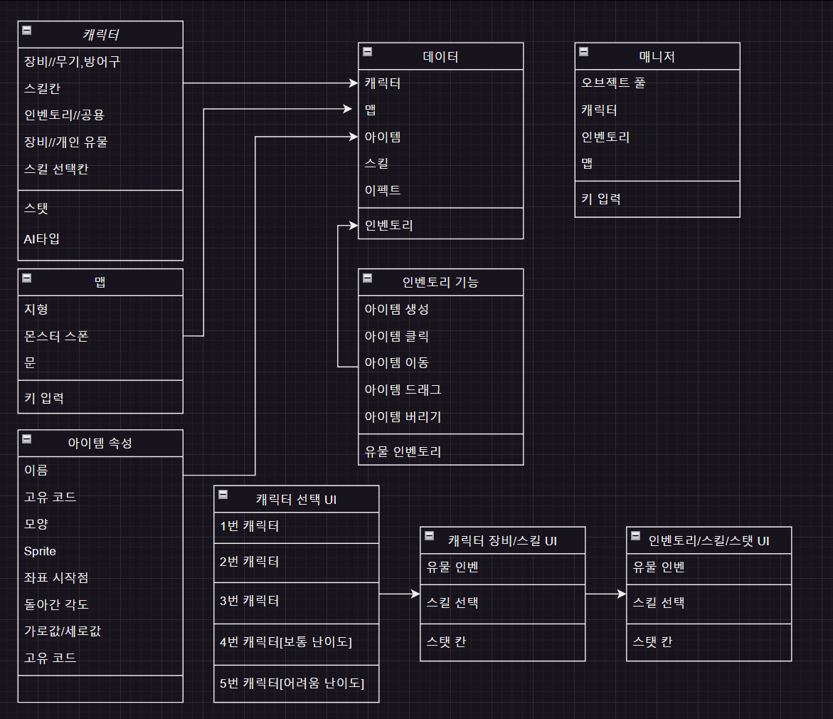
인 게임 UI 구조도

Slide 28
캐릭터 강화 요소
유물 장비
유물 인벤토리
닫기
무기 (강화 수치)
인벤토리
방어구
(강화 수치)
스킬
메인
스킬
서브
스킬
태생
패시브
파티
패시브
패시브
패시브
패시브
패시브

Slide 29
캐릭터 강화 요소-스킬
유물 장비
장비
고를 수 있는 스킬[검색 기능]
닫기
무기 (강화 수치)
패시브
패시브
패시브
패시브
방어구
(강화 수치)
패시브
패시브
패시브
패시브
스킬
패시브
패시브
패시브
패시브
메인
스킬
서브
스킬
태생
패시브
파티
패시브
패시브
패시브
패시브
패시브
클릭 시
레벨에 따라 스킬 칸 잠금 해제

Slide 30
던전 내부 화면
장비
닫기
인벤토리
보물 상자/보스 몬스터 드랍
선택된 캐릭터는 아래쪽 간편 UI에 표기 안됨+하이라이트가 칠해짐
캐릭터 선택시 카메라 위치가 캐릭터쪽으로 이동함
파티 리더
파티 원
파티 원
파티 원
파티 원
파티 원
옵션

Slide 31
던전 진행 화면-지도 선택
지도
파티 리더
파티 원
파티 원
파티 원
파티 원
파티 원
옵션

Slide 32
던전 내부 화면
내려가기
캐릭터
캐릭터
캐릭터
캐릭터
캐릭터
파티 리더
파티 원
파티 원
파티 원
파티 원
파티 원
옵션

Slide 33
던전 내부 화면-전투 전 캐릭터 배치
캐릭터
캐릭터
캐릭터
캐릭터
캐릭터
Drag & drop
캐릭터
파티 리더
파티 원
파티 원
파티 원
파티 원
파티 원
옵션

Slide 34
던전 내부 화면
소모품
버튼
소모품
버튼
소모품
버튼
자원 관리
캐스팅바
캐릭터
스킬
버튼
스킬
버튼
스킬
버튼
스킬
버튼
스킬
버튼
스킬
버튼
스킬
버튼
스킬 사용 후 머리위에 캐스팅 바가 생성됨
캐스팅 바가 꽉 차면 스킬 사용
파티 리더
파티 원
파티 원
파티 원
파티 원
파티 원
옵션
버프/디버프
버프/디버프
버프/디버프
버프/디버프

